Slide 1
Atelier sur la mesure
Rencontre IREM 21 Juin 2019

Slide 2
Qu’est-ce que la mesure ?
Définition du dictionnaire
Action d'évaluer une grandeur d'après son rapport avec une grandeur de même espèce, prise comme unité et comme référence.
→ Non absolu
→ Nécessite un étalon
→ Evaluation

Slide 3
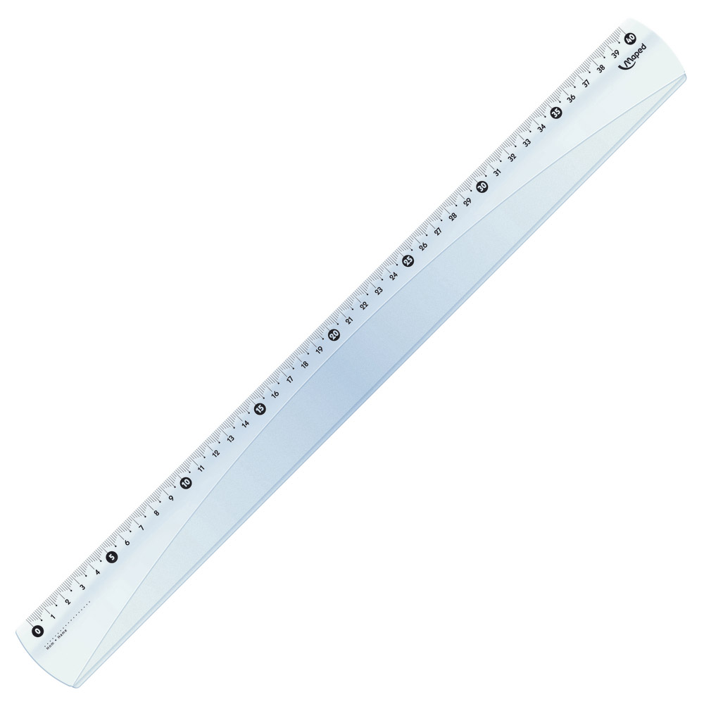
Mesurons !
Expérience simple : Mesurons la longueur d’un segment tracé au tableau
Mesures
Or on a une seule grandeur : quelle est la bonne valeur ?

Slide 4
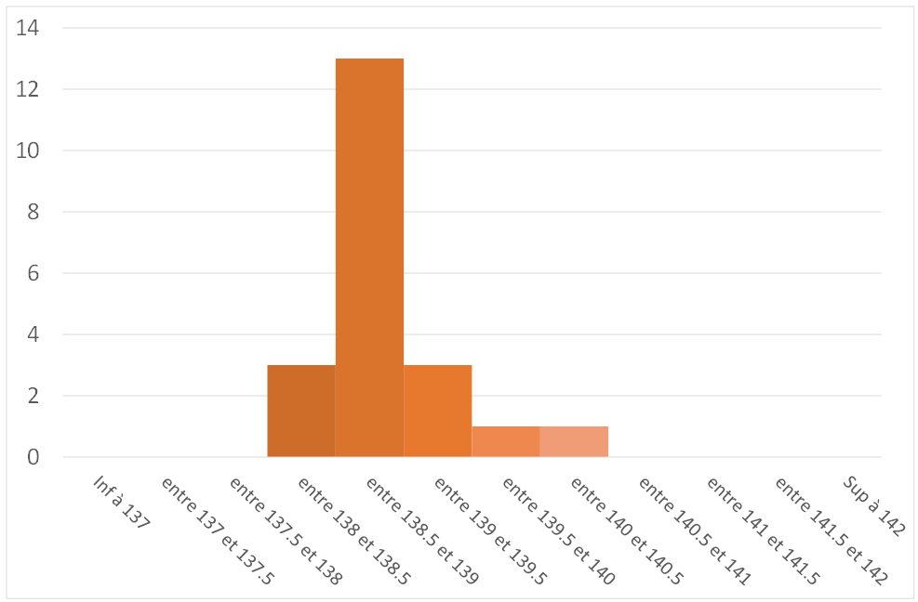
Etudions nos mesures
Réalisation d’un histogramme
→ Distribution des mesures autour d’une valeur
Une évaluation de la grandeur :
$$\overline{x}=\frac{1}{N}\sum_{p=1}^{N}{x_{p}}$$
Occurrence
La moyenne
Taille du trait en cm

Slide 5
Etudions nos mesures
Notre mesure est-elle précise?
En supposant que la moyenne est une bonne estimation de notre grandeur, comment estimer l’écart à cette moyenne ?
→ Variance V et Ecart-type σ
$$V=σ^{2}=\frac{1}{N}\sum_{p=1}^{N}{{\left(\overline{x}−x_{p}\right)}^{2}}$$

Slide 6
Une mesure fidèle n’est pas forcément juste !
Biais
Exactitude
Fidélité
Incertitudes
Ecart
Justesse

Slide 7
Un exemple de biais : erreur de parallaxe
Mesurons un trait de 20 cm avec une règle…

Slide 8
Un exemple de biais : erreur de parallaxe
Mesurons un trait de 20 cm avec une règle…

Slide 9
Un exemple de biais : erreur de parallaxe
Mesurons un trait de 20 cm avec une règle…
25 cm
2.5 mm
2 mm
20 cm

Slide 10
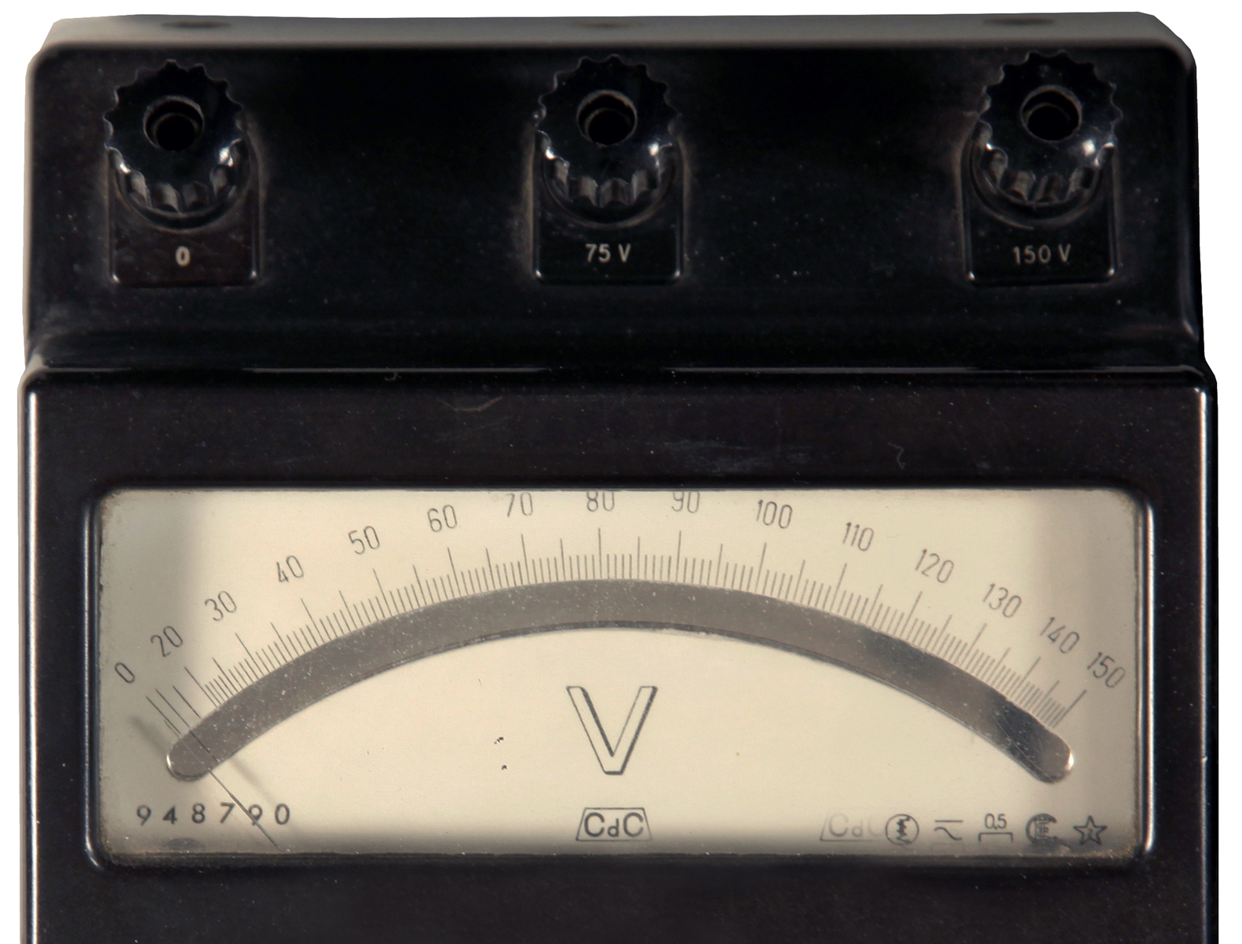
Un exemple de biais : erreur de parallaxe
Miroir

Slide 11
Un autre exemple de biais : la graduation
7
8
Biais
Erreur non statistique
Erreur : u = $\frac{1 grad.}{2\sqrt{3}}$

Slide 12
Conséquence des erreurs :
Répétabilité et Reproductibilité
Répétabilité :
Action de renouveler la mesure dans les mêmes conditions, sur le même objet et avec le même opérateur
Erreur réductible
Reproductibilité :
Action de renouveler la mesure dans des conditions différentes (environnements, objets et opérateurs)
Erreur irréductible

Slide 13
Comment valider notre mesure ?
→ Réalisation d’un étalonnage
Validation de la mesure en réalisant la mesure d’une grandeur connue
φ
L
Essayons d’estimer Pi !

Slide 14
Propagation des erreurs
P
Périmètre d’un cercle
Pente 2π
R
P = 2π R
$$σ_{P}=2π{ σ}_{R}$$
R

Slide 15
Continuons nos mesures
Mesures d’aires

Slide 16
Propagation des erreurs
Aire d’un disque
A
R
A = π R²
Tangentes
$$σ_{A}=π 2R{ σ}_{R}$$
Rq. : $\frac{σ_{A}}{A}=2\frac{{ σ}_{R}}{R}$
R

Slide 17
Propagation des erreurs
L
Aire d’un rectangle
l
$$A=L l$$
Si $z=f(x,y)$ alors ${σ_{z}}^{2}={σ_{y}}^{2}{\left(\frac{∂f}{∂y}\right)}^{2}$+${σ_{x}}^{2}{\left(\frac{∂f}{∂x}\right)}^{2}$
$$σ_{L}=σ_{l}$$
$$σ_{A}=σ_{L}\sqrt{l^{2}\text{+}L^{2}}$$
Ici

